Slide 1
ระบบข้อมูลเพื่อการเฝ้าระวัง เบาหวานและความดันโลหิตสูง
ระบบฐานข้อมูล 21 แฟ้ม
การจัดเก็บข้อมูล คุณภาพข้อมูล
ความครบถ้วน ความถูกต้อง
ตอบตัวชี้วัดเบาหวานและความดันโลหิตสูง กสธ.56
6 ใน 7ตัวชี้วัด

Slide 2
ตัวชี้วัดที่เกี่ยวข้องกับ เบาหวานและความดันโลหิตสูง
ปีงบประมาณ 2556
1. ร้อยละของประชาชนอายุ 15 ปีขึ้นไป ได้รับการคัดกรองเบาหวาน/ความดันโลหิตสูง (ไม่น้อยกว่า 90)
1.1 ร้อยละของประชาชนอายุ 15-34 ปีได้รับการคัดกรองเบาหวาน/ความดันโลหิตสูง
1.2 ร้อยละประชาชนอายุ 35-59 ปีได้รับการคัดกรองเบาหวาน
1.3 ร้อยละประชาชนอายุ 35-59 ปีได้รับการคัดกรองความดันโลหิตสูง
2. ร้อยละของผู้ป่วยเบาหวานที่ควบคุมระดับน้ำตาลในเลือดได้ดี (ไม่น้อยกว่า 50)

Slide 3
ตัวชี้วัดที่เกี่ยวข้องกับ เบาหวานและความดันโลหิตสูง
ปีงบประมาณ 2556
3.ร้อยละผู้ป่วยความดันโลหิตสูงที่ควบคุมความดันโลหิตได้ดี (ไม่น้อยกว่า 40)
4.ร้อยละของผู้ป่วยเบาหวาน/ความดันโลหิตสูงที่มีภาวะแทรกซ้อนได้รับการดูแลรักษา/ส่งต่อ (เท่ากับ 100)
5.ร้อยละของผู้สูงอายุ ได้รับการคัดกรองเบาหวาน/ความดันเท่ากับ 90
6.สัดส่วนของจำนวนผู้ป่วยนอกเบาหวาน/ความดันโลหิตสูงที่ไปรับการรักษาที่ ศสม./รพ.สต. (มากกว่าร้อยละ 50)
7.ร้อยละของประชาชนกลุ่มเสี่ยงโรคเบาหวาน/ความดันโลหิตสูงที่มีการปรับพฤติกรรม 3 อ 2 ส และลดเสี่ยง (ไม่น้อยกว่า 50)

Slide 4
รายงานการคัดกรองเบาหวาน ปีงบประมาณ 2555
กลุ่มอายุ | กลุ่มเป้าหมาย (คน) | คัดกรอง (คน) | ร้อยละ
15-34 ปี | 19,259,146 | 6,956,856 | 36.12
35 ปีขึ้นไป | 31,550,029 | 15,482,386 | 49.07
รวม | 50,809,175 | 22,439,242 | 44.16
ที่มา: 21แฟ้ม (NCDSCREEN Table) 1 ตุลาคม 2554-30 กันยายน 2555

Slide 5
รายงานการคัดกรองความดันโลหิตสูง ปีงบประมาณ 2555
กลุ่มอายุ | กลุ่มเป้าหมาย (คน) | คัดกรอง (คน) | ร้อยละ
15-34 ปี | 19,255,882 | 6,965,903 | 36.18
35 ปีขึ้นไป | 30,429,895 | 15,452,983 | 50.78
รวม | 49,685,777 | 22,418,886 | 45.12
ที่มา: 21แฟ้ม (NCDSCREEN Table) 1 ตุลาคม 2554-30 กันยายน 2555

Slide 6
รายงานการคัดกรองเบาหวาน 5 อันดับ ปีงบประมาณ 2555
อันดับ | จังหวัด | เป้าหมาย (คน) | คัดกรอง (คน) | ร้อยละ
1 | ลพบุรี | 409,287 | 386,874 | 94.50
2 | ปทุมธานี | 263,926 | 248,177 | 94.00
3 | อุดรธานี | 635,271 | 567,471 | 89.30
4 | สุพรรณบุรี | 789,075 | 656,073 | 83.10
5 | ชัยนาท | 255,937 | 204,548 | 79.90
ที่มา: 21แฟ้ม (NCDSCREEN Table) 1 ตุลาคม 2554-30 กันยายน 2555

Slide 7
รายงานการคัดกรองความดันโลหิตสูง 5 อันดับ
ปีงบประมาณ 2555
อันดับ | จังหวัด | เป้าหมาย (คน) | คัดกรอง (คน) | ร้อยละ
1 | ปทุมธานี | 263,926 | 234,005 | 88.70
2 | ลพบุรี | 431,769 | 382,530 | 88.60
3 | อุดรธานี | 646,297 | 567,510 | 87.80
4 | สุพรรณบุรี | 772,530 | 656,073 | 84.90
5 | ชัยนาท | 240,976 | 204,548 | 84.90
ที่มา: 21แฟ้ม (NCDSCREEN Table) 1 ตุลาคม 2554-30 กันยายน 2555

Slide 8
รายงานการคัดกรองเบาหวาน จังหวัดอุดรธานี ปีงบประมาณ 2555
กลุ่มอายุ | เป้าหมาย (คน) | คัดกรอง (คน) | Verbal screening
 |  |  | ผ่านปกติ (คน) | ไม่ผ่าน (คน)
อายุ 15-34 ปี | 199,006 | 198,437 | 35,787 | 162,650
ร้อยละ |  | 99.71 | 18.03 | 81.97
อายุ 35 ขึ้นปี | 458,023 | 336,895 | 29,779 | 307,116
ร้อยละ |  | 73.55 | 8.84 | 91.16
รวมทั้งหมด | 657,029 | 535,332 | 65,566 | 469,766
ร้อยละ |  | 81.48 | 12.25 | 87.75
ที่มา: 21แฟ้ม (NCDSCREEN Table) 1 ตุลาคม 2554-30 กันยายน 2555

Slide 9
รายงานการคัดกรองเบาหวาน จังหวัดอุดรธานี
ปีงบประมาณ 2555
กลุ่มที่ไม่ผ่าน Verbal screening
กลุ่มอายุ | กลุ่มปกติ (คน) | กลุ่มเสี่ยง (คน) | กลุ่มป่วย
 |  |  | ระดับ 1(คน) | ระดับ 2 (คน) | ระดับ 3 (คน)
อายุ 15-34 ปี | 147,487 | 14,276 | 580 | 146 | 161
ร้อยละ | 74.32 | 7.19 | 0.29 | 0.07 | 0.08
อายุ 35 ขึ้นปี | 260,140 | 38,912 | 4,860 | 1,567 | 1,637
ร้อยละ | 77.22 | 11.55 | 1.44 | 0.47 | 0.49
รวมทั้งหมด | 407,627 | 53,188 | 5,440 | 1,713 | 1,798
ร้อยละ | 76.14 | 9.94 | 1.02 | 0.32 | 0.34
ที่มา: 21แฟ้ม (NCDSCREEN Table) 1 ตุลาคม 2554-30 กันยายน 2555

Slide 10
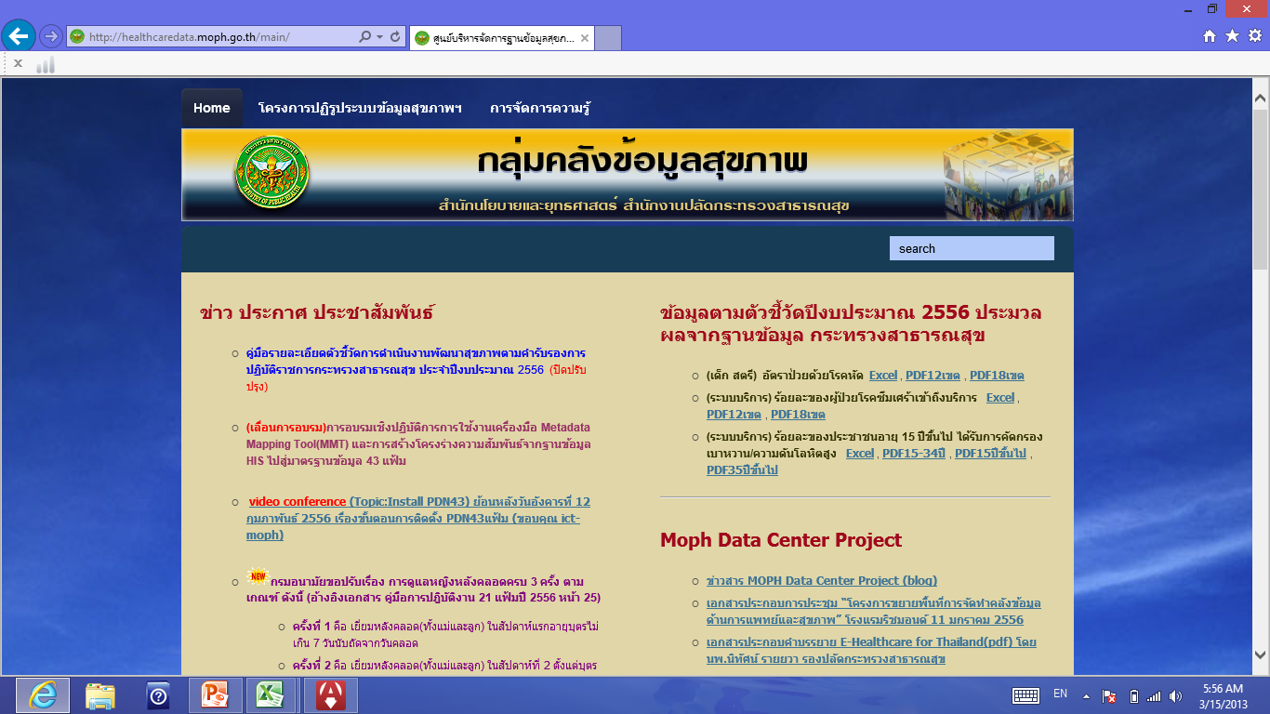
การตรวจสอบคุณภาพข้อมูล

Slide 11
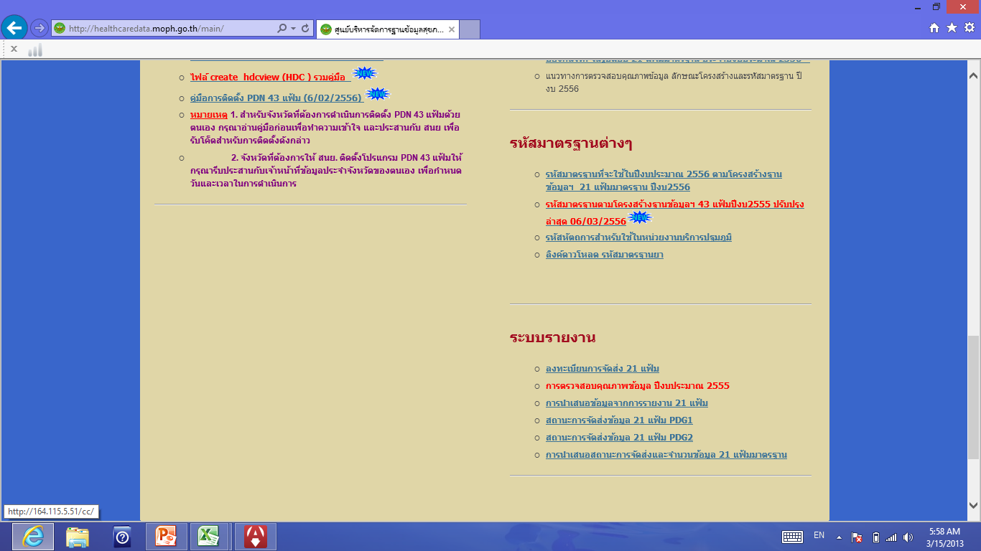
การตรวจสอบคุณภาพข้อมูล
คลิกที่นี่

Slide 12
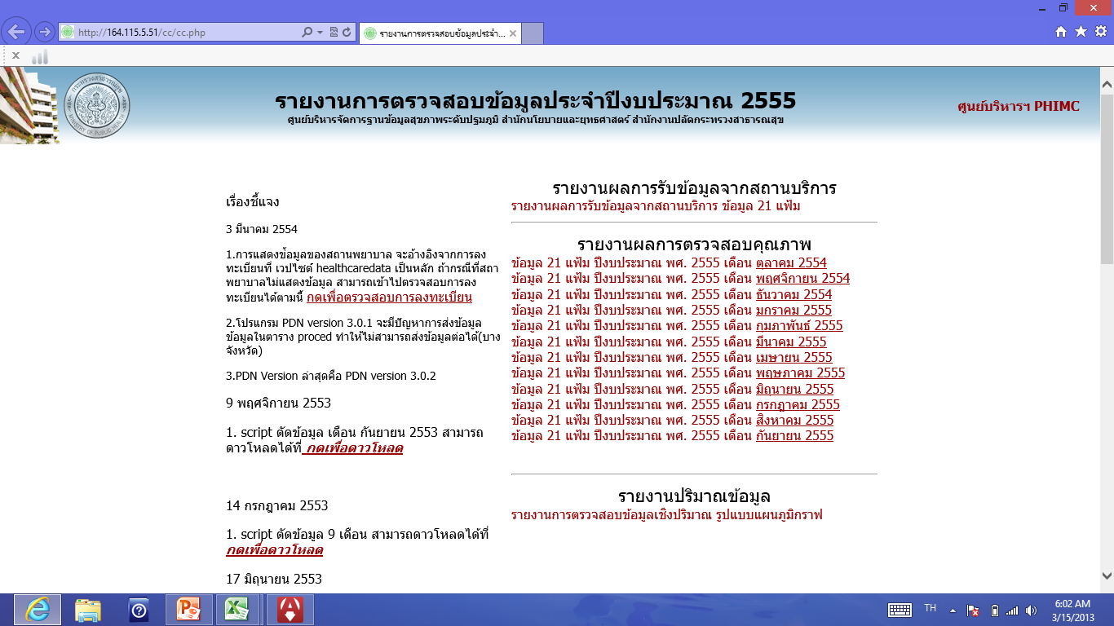

Slide 13
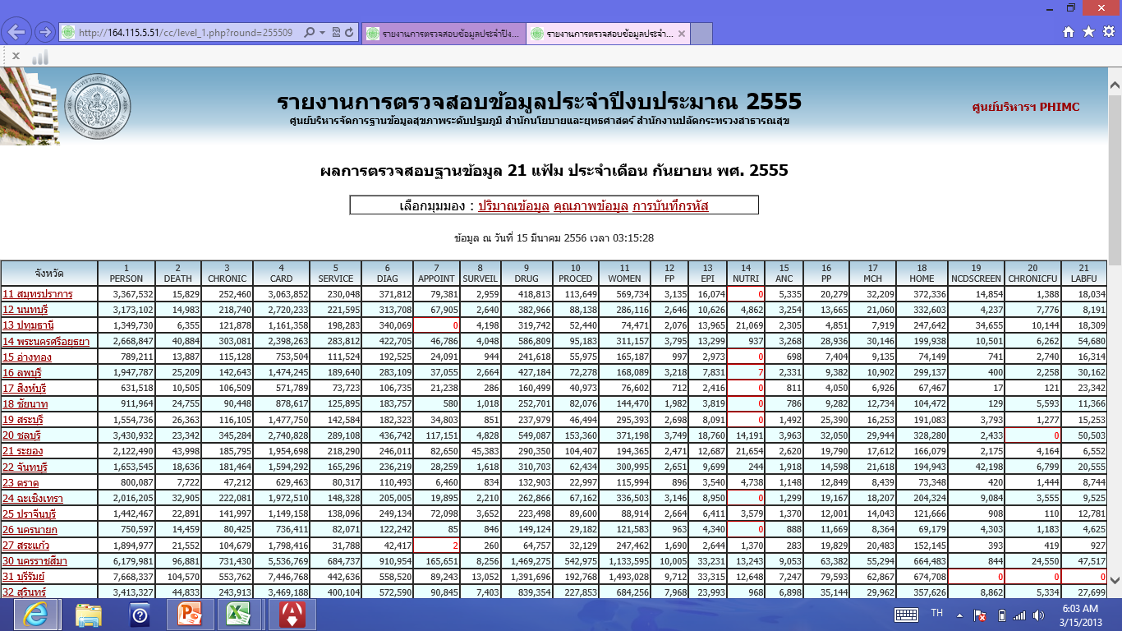

Slide 14
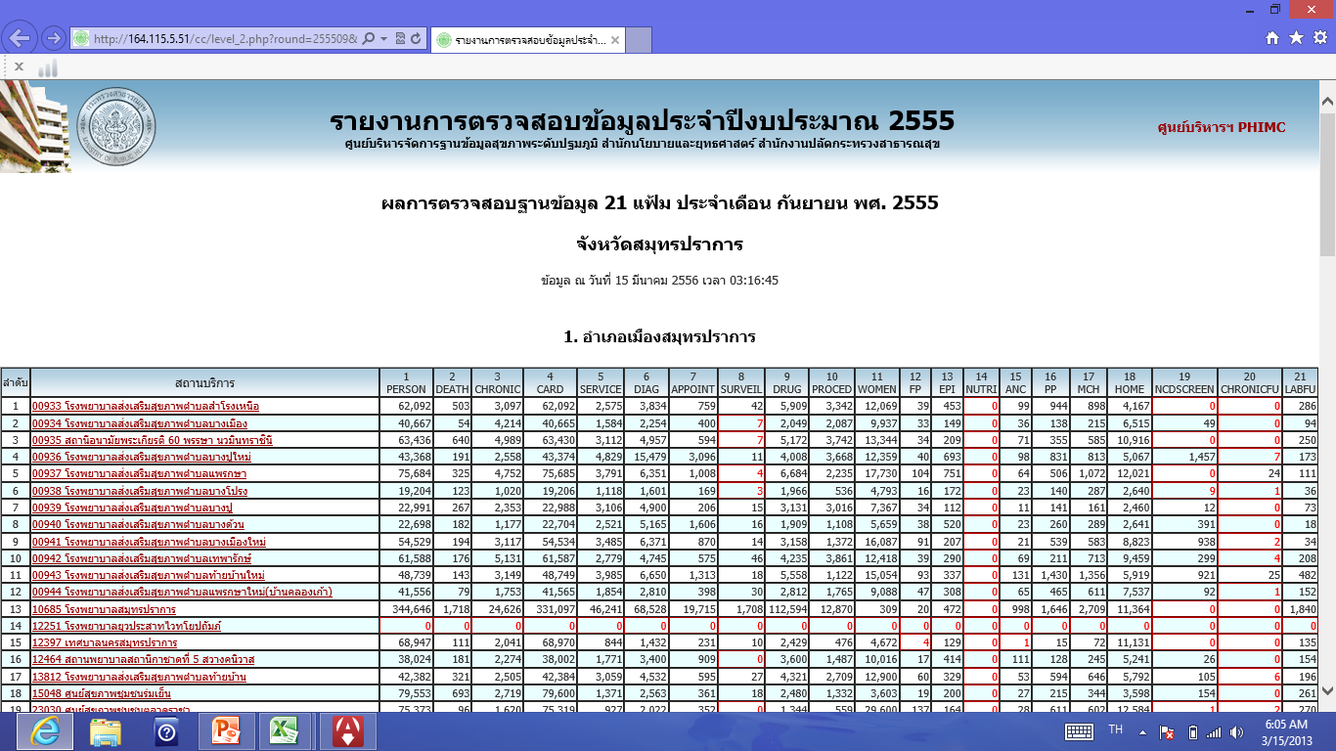

Slide 15
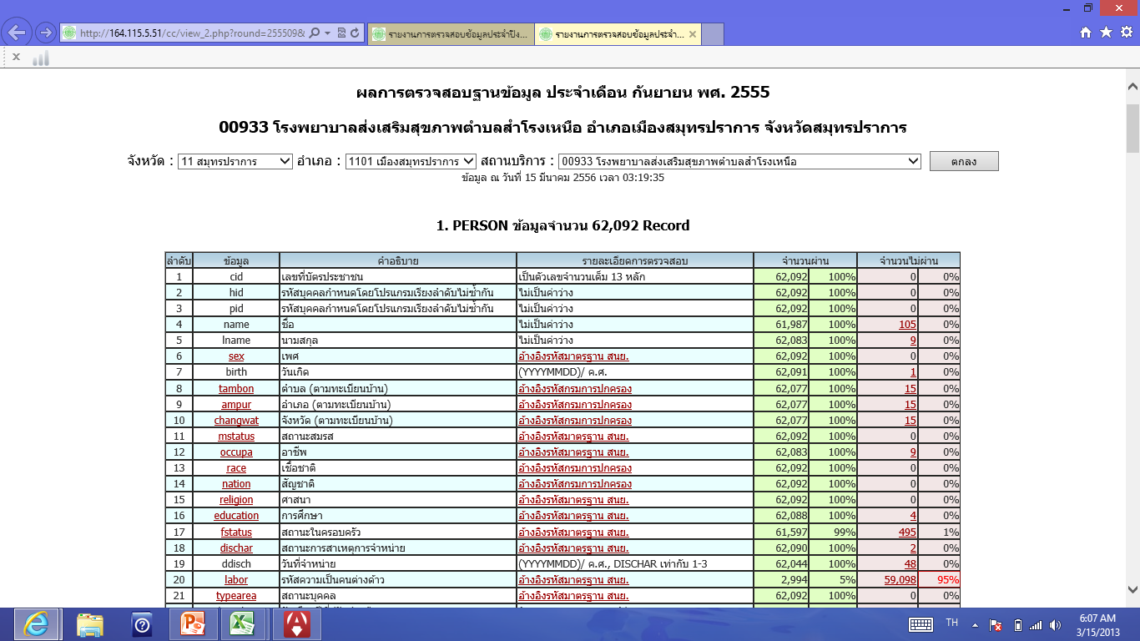

Slide 16
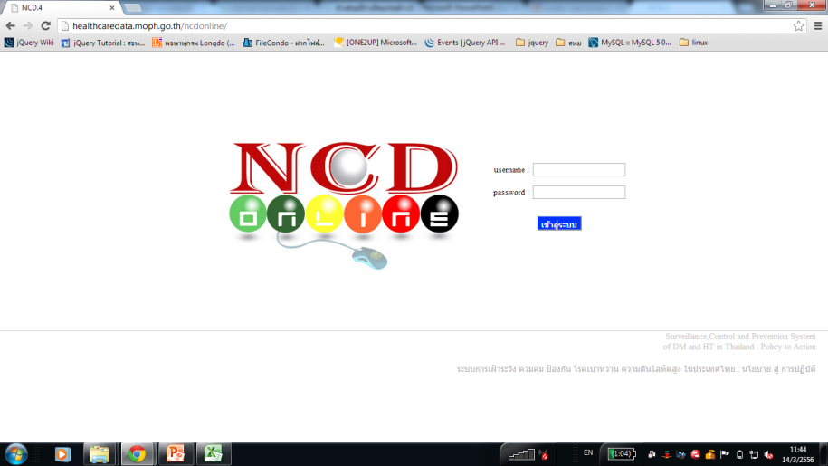
ระบบฐานข้อมูลการเฝ้าระวังDM&HT( NCD4)
http://healthcaredata.moph.go.th/ncdonline/

Slide 17
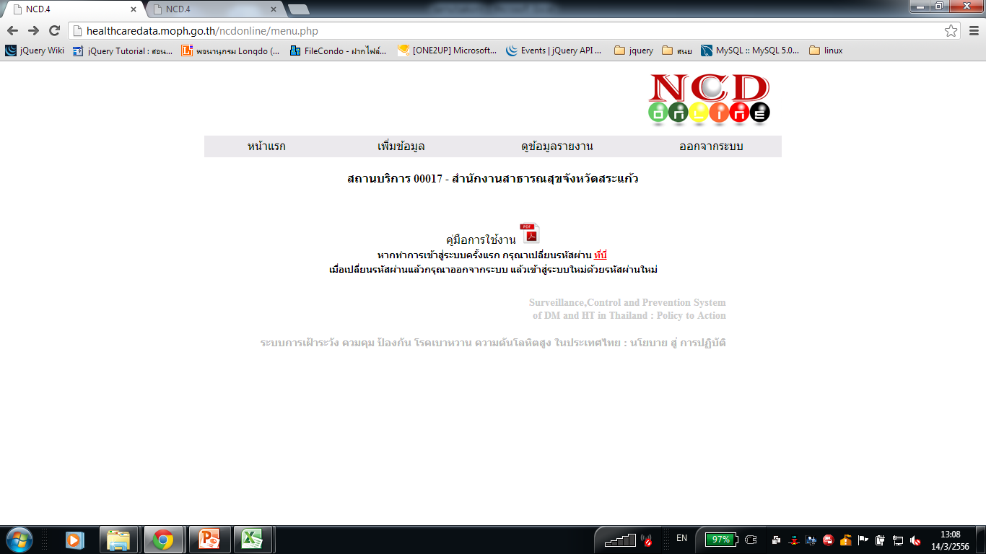
หน้าแรก
เพิ่มข้อมูล
แก้ไขข้อมูล
รายงาน0

Slide 18
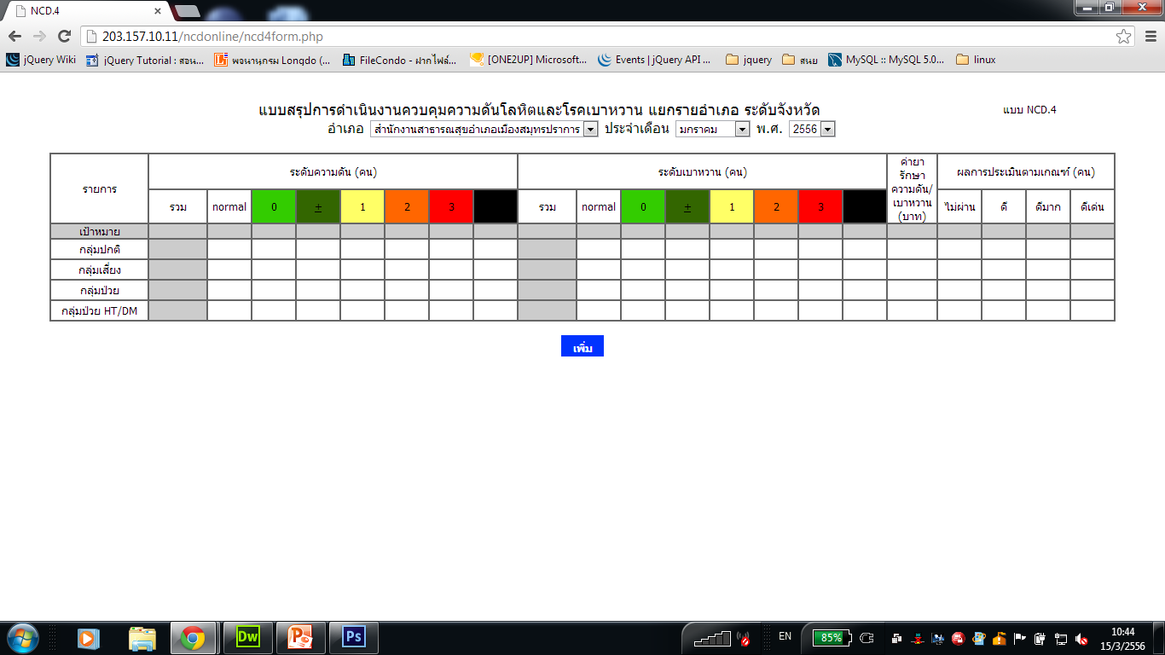
เพิ่มข้อมูล

